Slide 1
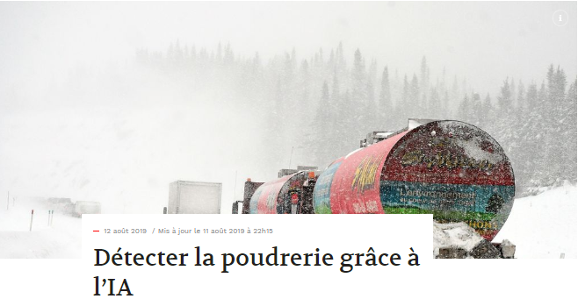
Intelligence émotionnelle

Slide 2
Dans un document obtenu par Le Quotidien, on apprend les détails de ce Système de détection en poudrerie élaboré au cours des derniers mois par la Direction des équipements scientifiques et des systèmes de transport intelligents du MTQ.
«L’implantation d’un système de détection de la poudrerie dans la Réserve faunique des Laurentides est effectivement un projet pilote du ministère des Transports. Il a été initié cette année et vise à détecter la poudrerie en temps réel pour avertir les usagers de la route rapidement des conditions de visibilité. Des détecteurs permettront d’indiquer le niveau de visibilité à un endroit ayant une problématique connue de poudrerie», explique dans un échange de courriels la porte-parole du MTQ, Mila Roy.
Le secteur à l’essai se situe entre les km 106 et 109 de la route 175. Deux capteurs seront installés à proximité de ces bornes pour détecter la poudrerie. Les données recueillies seraient ensuite utilisées pour évaluer en temps réel la distance de visibilité (bonne, réduite ou nulle) ainsi que les conditions (poudrerie, brouillard ou averse) pour envoyer une alerte au Centre intégré de gestion de la circulation (CIGC). Le système d’IA devrait aussi être en mesure de faire la différence entre un vrai épisode de poudrerie intense et une fausse alerte météo.
«À l’heure actuelle, le projet pilote est encore en phase d’élaboration. Il est donc encore trop tôt pour évaluer son efficacité, nuance toutefois Mme Roy. Ce système d’IA n’a toutefois pas le même rôle que les haies brise-vent et est prévu pour les sites où il n’est pas possible d’en aménager. C’est fait pour avertir rapidement les automobilistes.»
Le secteur connu sous le nom du «triangle» de Saint-Bruno, touché bon an mal an par de forts épisodes de poudrerie qui paralysent la circulation, pourrait également profiter de cette avancée technologique dans le futur si l’expérience s’avérait concluante sur la 175.

